Slide 1


JEE – Java Enterprise Edition
Vista preliminar de la arquitectura
Copyright ISIPE – Instituto de Servicios Informáticos para Empresas – Universidad Siglo 21 – Cualquier copia u otro uso debe ser autorizado expresamente por ISIPE UNIVERSIDAD SIGLO 21.

Slide 2
Características
Heterogeneidad y descentralización:
diferentes plataformas.
Independencia del SO.
Protocolos de red.
Portabilidad.
Abstracción de tareas críticas y repetitivas mediante servicios con una interfaz uniforme
Copyright ISIPE – Instituto de Servicios Informáticos para Empresas – Universidad Siglo 21 – Cualquier copia u otro uso debe ser autorizado expresamente por ISIPE UNIVERSIDAD SIGLO 21.

Slide 3
Básicos de una aplicación empresarial
Acceso a Base de datos (Back-end integración): conexión y representación de datos en la base
Mapeo y persistencia: relación entre los datos de programa (class) y su correspondiente en la base de datos
Concurrencia.
Interacción con el usuario
Copyright ISIPE – Instituto de Servicios Informáticos para Empresas – Universidad Siglo 21 – Cualquier copia u otro uso debe ser autorizado expresamente por ISIPE UNIVERSIDAD SIGLO 21.

Slide 4
Básicos de una aplicación empresarial
Performance: tiempo de respuesta e interacción con otros componentes.
Escalabilidad: incorporación de nuevos servidores y distribución de la carga.
Disponibilidad: representa la seguridad frente a las caídas que pueda sufrir un sistema, tolerancia a fallos y cluster de servidores y datos.
Arquitectura del software: facilidad de mantenimiento, diseño modular y en niveles.
Copyright ISIPE – Instituto de Servicios Informáticos para Empresas – Universidad Siglo 21 – Cualquier copia u otro uso debe ser autorizado expresamente por ISIPE UNIVERSIDAD SIGLO 21.

Slide 5
Aplicaciones distribuidas multicapas
Aplicaciones cliente servidor vs Aplicaciones multicapa
Copyright ISIPE – Instituto de Servicios Informáticos para Empresas – Universidad Siglo 21 – Cualquier copia u otro uso debe ser autorizado expresamente por ISIPE UNIVERSIDAD SIGLO 21.

Slide 6
Arquitectura cliente - servidor
Se divide la aplicación en dos niveles.
  Cliente: Del lado del usuario, es la parte en cargada de interactuar con este.
  Servidor: Predomina la lógica de negocio.
El cliente y el servidor esta débilmente acoplados
Copyright ISIPE – Instituto de Servicios Informáticos para Empresas – Universidad Siglo 21 – Cualquier copia u otro uso debe ser autorizado expresamente por ISIPE UNIVERSIDAD SIGLO 21.

Slide 7
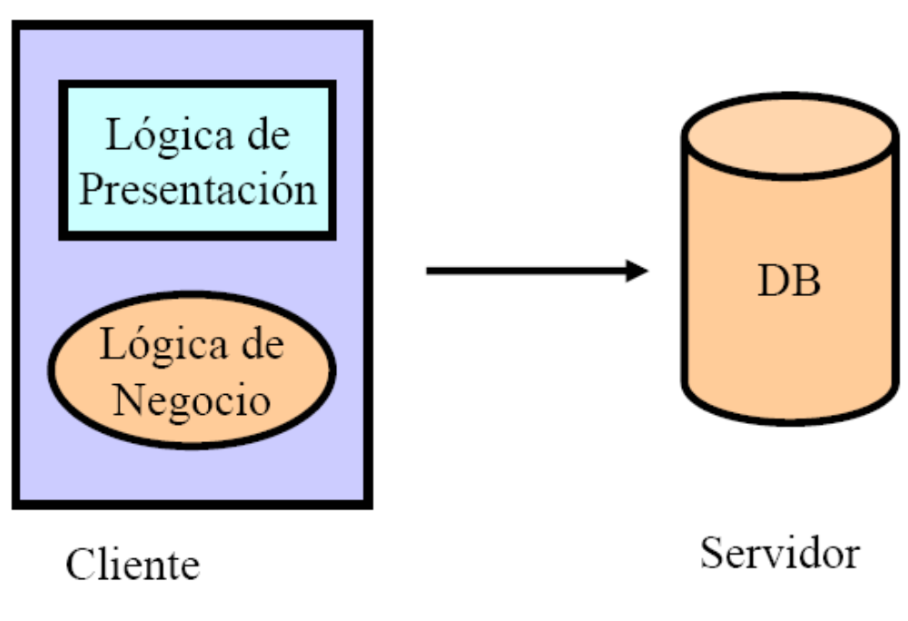
Cliente Servidor 2 capas
Copyright ISIPE – Instituto de Servicios Informáticos para Empresas – Universidad Siglo 21 – Cualquier copia u otro uso debe ser autorizado expresamente por ISIPE UNIVERSIDAD SIGLO 21.

Slide 8
Desventajas. Cliente servidor 2 capas
La capa lógica de negocio y la capa lógica de presentación son mezcladas, lo que resulta difícil de entender el sistema y realizar mantenimiento.
Copyright ISIPE – Instituto de Servicios Informáticos para Empresas – Universidad Siglo 21 – Cualquier copia u otro uso debe ser autorizado expresamente por ISIPE UNIVERSIDAD SIGLO 21.

Slide 9
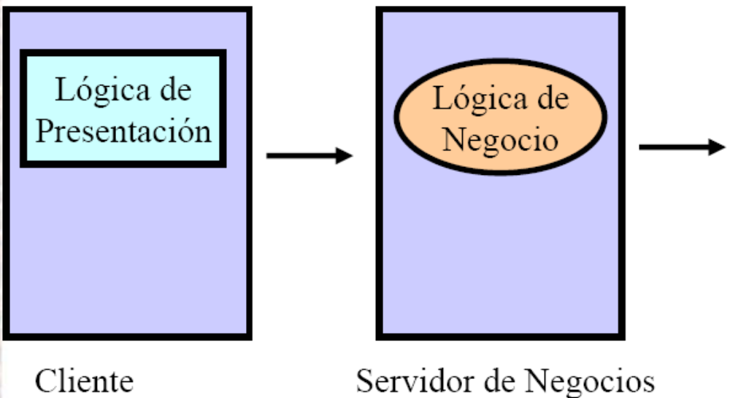
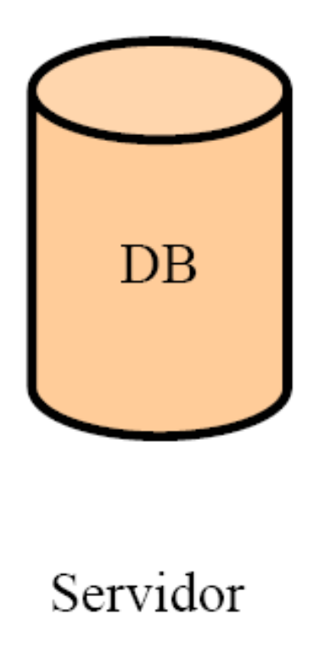
Cliente servidor de 3 capas
Copyright ISIPE – Instituto de Servicios Informáticos para Empresas – Universidad Siglo 21 – Cualquier copia u otro uso debe ser autorizado expresamente por ISIPE UNIVERSIDAD SIGLO 21.

Slide 10
Arquitectura en multi-capa
Se añaden capas encargadas de realizar tareas criticas.
  Los clientes pesados se convierten en clientes livianos.
Los niveles intermedios delegan al servidor ciertas responsabilidades.
Copyright ISIPE – Instituto de Servicios Informáticos para Empresas – Universidad Siglo 21 – Cualquier copia u otro uso debe ser autorizado expresamente por ISIPE UNIVERSIDAD SIGLO 21.

Slide 11
Cliente servidor de 3 capas
Desventajas:
  Complejidad involucrada en desarrollar la aplicación
  Se requiere conocimientos de computo distribuido( Ej.. RMI, CORBA )
  Conocimiento para midleware ( transacciones, pool de conexiones, accesos a dbs, seguridad, networking, etc. )
Copyright ISIPE – Instituto de Servicios Informáticos para Empresas – Universidad Siglo 21 – Cualquier copia u otro uso debe ser autorizado expresamente por ISIPE UNIVERSIDAD SIGLO 21.

Slide 12
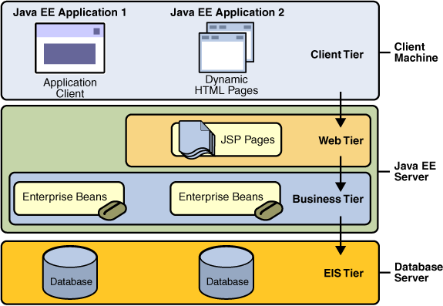
Arquitectura en multi-capa
Copyright ISIPE – Instituto de Servicios Informáticos para Empresas – Universidad Siglo 21 – Cualquier copia u otro uso debe ser autorizado expresamente por ISIPE UNIVERSIDAD SIGLO 21.
fuente: Sun Microsystems

Slide 13
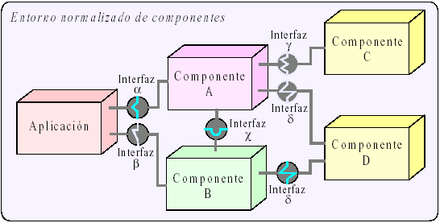
Programación basada en componentes
Cada componente es una aplicación independiente entre si.
Copyright ISIPE – Instituto de Servicios Informáticos para Empresas – Universidad Siglo 21 – Cualquier copia u otro uso debe ser autorizado expresamente por ISIPE UNIVERSIDAD SIGLO 21.

Slide 14
Programación basada en componentes
Aplicaciones clientes (Web o consola) y applets en el lado del cliente
Java Servlet, JavaServer Faces, y JavaServer Pages (JSP )son componentes Web del lado del servidor.
Enterprise JavaBeans (EJB ) son componentes empresariales del lado del servidor.
Copyright ISIPE – Instituto de Servicios Informáticos para Empresas – Universidad Siglo 21 – Cualquier copia u otro uso debe ser autorizado expresamente por ISIPE UNIVERSIDAD SIGLO 21.
fuente: Sun Microsystems

Slide 15
Ventajas de una arquitectura multi-capa
Las partes críticas de la aplicación se encuentran en el nivel medio, más cercanos a nivel de datos → acceso más eficiente
  Sólo los datos necesarios son transferidos al cliente → menor carga de red
  Problema: al aumentar el número de niveles aumenta el número de comunicaciones, aumentando el tiempo de respuesta
Mayor flexibilidad y escalabilidad. Además:
  Menores costos de instalación
  Facilidad en el cambio de la base de datos
  Aislamiento frente a cambios
  Seguridad
  Administración central de recursos
  Localización de fallos
Copyright ISIPE – Instituto de Servicios Informáticos para Empresas – Universidad Siglo 21 – Cualquier copia u otro uso debe ser autorizado expresamente por ISIPE UNIVERSIDAD SIGLO 21.

Slide 16
Servidor de aplicación
Servidor y Contenedor de aplicaciones web
Copyright ISIPE – Instituto de Servicios Informáticos para Empresas – Universidad Siglo 21 – Cualquier copia u otro uso debe ser autorizado expresamente por ISIPE UNIVERSIDAD SIGLO 21.

Slide 17
Servidor de aplicación
Proporcionan un Framework necesario para desarrollar una aplicación multicapa.
Proporcionan servicios tales como computo distribuido, multihilo, seguridad y persistencia.
Una aplicación desarrollada con las tecnologías J2EE permite ser desplegada en cualquier servidor de aplicaciones o servidor web que cumpla con el estándar .
En el pasado cada servidor de aplicación era desarrollado independientemente y por lo tanto implementaba los servicios de diferente manera.
Migrar una aplicación de un servidor de aplicaciones a otro era difícil ó imposible.
Copyright ISIPE – Instituto de Servicios Informáticos para Empresas – Universidad Siglo 21 – Cualquier copia u otro uso debe ser autorizado expresamente por ISIPE UNIVERSIDAD SIGLO 21.

Slide 18
Servidor de aplicación
En 1997 un grupo de vendedores de servidores de aplicaciones ( BEA, IBM, Oracle, Sybase, SUN entre otros) comenzaron a trabajar juntos para definir un estándar en los servidores de aplicación basados en el lenguaje Java.
La visión fue crear un conjunto de servicios estandarizados y unas APIs para acceder a estos servicios.
Copyright ISIPE – Instituto de Servicios Informáticos para Empresas – Universidad Siglo 21 – Cualquier copia u otro uso debe ser autorizado expresamente por ISIPE UNIVERSIDAD SIGLO 21.

Slide 19
Estandar J2EE
Define un conjunto de servicios que un servidor de aplicaciones debe tener/soportar.
Una API estándar para acceder a estos servicios. Basado en Java.
J2EE y JEE no son productos. Son una especificación, en base a esta especificación existen muchas implementaciones.
Cada una de estas implementaciones presentan características que la pueden hacer más atractiva en el desarrollo de un determinado sistema. Algunas de las implementaciones más utilizadas son las siguientes:
  BEA WebLogic
  IBM WebSphere
  Sun-Netscape IPlanet
  Sun One
  Oracle IAS
  Borland AppServer
  HP Bluestone
Copyright ISIPE – Instituto de Servicios Informáticos para Empresas – Universidad Siglo 21 – Cualquier copia u otro uso debe ser autorizado expresamente por ISIPE UNIVERSIDAD SIGLO 21.

Slide 20
Contenedores J2EE
Contenedor de Applets
Contenedor Web
Contenedor de EJBs
Contenedor de aplicaciones cliente
Copyright ISIPE – Instituto de Servicios Informáticos para Empresas – Universidad Siglo 21 – Cualquier copia u otro uso debe ser autorizado expresamente por ISIPE UNIVERSIDAD SIGLO 21.

Slide 21
Servidor de aplicación
Un concepto que debe quedar claro desde el principio es que no todas las aplicaciones de empresa necesitan un servidor de aplicaciones para funcionar.
Una pequeña aplicación que acceda a una base de datos no muy compleja y que no sea distribuida probablemente no necesitará un servidor de aplicaciones, tan solo con un servidor web (usando servlets y jsp) sea suficiente.
Copyright ISIPE – Instituto de Servicios Informáticos para Empresas – Universidad Siglo 21 – Cualquier copia u otro uso debe ser autorizado expresamente por ISIPE UNIVERSIDAD SIGLO 21.

Slide 22
Capas, componentes y contenedores
Servicios provistos por los contenedores
  Seguridad
  Transacciones (JTA)
  JNDI
  Conectividad remota (RMI)
  Pooling de recursos
  Mailing (JavaMail)
Copyright ISIPE – Instituto de Servicios Informáticos para Empresas – Universidad Siglo 21 – Cualquier copia u otro uso debe ser autorizado expresamente por ISIPE UNIVERSIDAD SIGLO 21.

Slide 23
Servidor de aplicación
Copyright ISIPE – Instituto de Servicios Informáticos para Empresas – Universidad Siglo 21 – Cualquier copia u otro uso debe ser autorizado expresamente por ISIPE UNIVERSIDAD SIGLO 21.
fuente: Sun Microsystems

Slide 24
APIs
Copyright ISIPE – Instituto de Servicios Informáticos para Empresas – Universidad Siglo 21 – Cualquier copia u otro uso debe ser autorizado expresamente por ISIPE UNIVERSIDAD SIGLO 21.

Slide 25
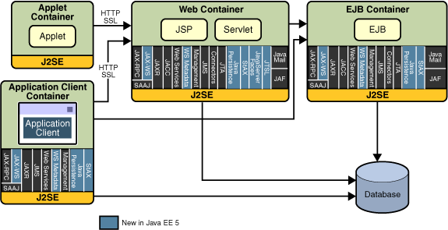
APIs
Copyright ISIPE – Instituto de Servicios Informáticos para Empresas – Universidad Siglo 21 – Cualquier copia u otro uso debe ser autorizado expresamente por ISIPE UNIVERSIDAD SIGLO 21.
fuente: Sun Microsystems

Slide 26
API – EJB (JEE 5.0)
Manejan logica de negocio.
  Session beans
  message-driven beans
Nota: En Java EE 5, entity beans han sido reemplazados por el API de persistencia (Java persistence API entities).
Copyright ISIPE – Instituto de Servicios Informáticos para Empresas – Universidad Siglo 21 – Cualquier copia u otro uso debe ser autorizado expresamente por ISIPE UNIVERSIDAD SIGLO 21.

Slide 27
API - Servlet
Componente que extiende la capacidad del servidor de gestionar peticiones y respuestas de un usuario.
Proporcionan un método para escribir programas del lado del servidor.
Copyright ISIPE – Instituto de Servicios Informáticos para Empresas – Universidad Siglo 21 – Cualquier copia u otro uso debe ser autorizado expresamente por ISIPE UNIVERSIDAD SIGLO 21.

Slide 28
import java.io.*;
import java.util.*;
import java.security.*;
import javax.servlet.*;
import javax.servlet.http.*;
public class UserAuthentication extends HttpServlet
{
public void doGet(HttpServletRequest request, HttpServletResponse response)
throws IOException, ServletException
{
response.setContentType("text/html");
PrintWriter out = response.getWriter();
out.println("<HTML>");
out.println("<HEAD>");
out.println("<TITLE>");
out.println("User Authentication");
out.println("</TITLE>");
out.println("</HEAD>");
out.println("<BODY>");
out.println("<H1>User Authentication</H1>");
String type = request.getAuthType();
out.println("Welcome to this secure page.<BR>");
out.println("Authentication mechanism: " + type + "<BR>");
Principal principal = request.getUserPrincipal();
out.println("Your username is: " + principal.getName() + "<BR>");
out.println("</BODY>");
out.println("</HTML>");
}
}

Slide 29
API – JSP (JavaServer Pages)
Es un documento basado en texto (HTML, WML, y XML) el cual puede intercalar elementos JSP los cuales determinan el contenido dinámico de la pagina
Permiten a los diseñadores web construir paginas web interactivas sin entrar en detalles del lenguaje java.
Se ven muy similares al estándar HTML.
La diferencia es que JSP permite fragmentos de código Java incrustado en la pagina web.
Copyright ISIPE – Instituto de Servicios Informáticos para Empresas – Universidad Siglo 21 – Cualquier copia u otro uso debe ser autorizado expresamente por ISIPE UNIVERSIDAD SIGLO 21.

Slide 30
<%@ page errorPage="errorpage.jsp" %>
<jsp:useBean id="cart" scope="session" class="beans.ShoppingCart" />
<html>
<head>
<title>DVD Catalog</title>
</head>
<body>
<%
String id = request.getParameter("id");
if ( id != null ) {
String desc = request.getParameter("desc");
Float price = new Float(request.getParameter("price"));
cart.addItem(id, desc, price.floatValue(), 1);
}
%>
<a href="ShoppingCart.jsp">Shopping Cart Quantity:</a>
<%=cart.getNumOfItems() %>
<hr>
<center><h3>DVD Catalog</h3></center>
<table border="1" width="300" cellspacing="0"
cellpadding="2" align="center">
<tr><th>Description</th><th>Price</th></tr>
<tr>
<form action="AddToShoppingCart.jsp" method="post">
<td>Book</td>
<td>$19.95</td>
<td><input type="submit" name="Submit" value="Add"></td>
<input type="hidden" name="id" value="1">
<input type="hidden" name="desc" value="Book">
<input type="hidden" name="price" value="19.95">
</form>
</tr>
<tr>
<form action="AddToShoppingCart.jsp" method="post">
<td>Toy</td>
<td>$19.95</td>
<td><input type="submit" name="Submit" value="Add"></td>
<input type="hidden" name="id" value="2">
<input type="hidden" name="desc" value="Toy">
<input type="hidden" name="price" value="19.95">
</form>
</tr>
</table>
</body>
</html>

Slide 31
API – JSTL JavaServer Pages tandard Tag Library
Estandariza la librerias de tags de un paginas JSP de diferentes proveedores. Con esto se consigue:
  Estandarización
  Legibilidad.
Copyright ISIPE – Instituto de Servicios Informáticos para Empresas – Universidad Siglo 21 – Cualquier copia u otro uso debe ser autorizado expresamente por ISIPE UNIVERSIDAD SIGLO 21.

Slide 32
<%@ taglib uri="http://java.sun.com/jstl/core" prefix="c" %>
<%@ taglib uri="http://java.sun.com/jstl/core_rt" prefix="c-rt" %>
<%!
String[] names = { "Joe", "Rosy", "Sissi", "Sun" };
int[] ages = {29, 8, 6, 5};
%>
<HTML>
<HEAD><TITLE>JSTL 'forEach' tag</TITLE></HEAD>
<BODY>
<H1>List of people</H1>
<TABLE BORDER="1">
<TH>Name</TH>
<c-rt:forEach var="person" items="<%= names %>">
<TR>
<TD><c:out value="${person}" /></TD>
<TD><c:out value="${ages[i]}" /></TD>
</TR>
</c-rt:forEach>
</TABLE>
</BODY>
</HTML>

Slide 33
API – JSF (JavaServer Faces)
Usa el modelo MVC.
Es una especificación.
JSF trata la vista (el interfaz de usuario) de una forma algo diferente a lo que estamos acostumbrados en aplicaciones web. Sería más similar al estilo de Swing, Visual Basic o Delphi, donde la programación del interfaz se hacer a través de componentes y basada en eventos (se pulsa un botón, cambia el valor de un campo, ...).
JSF es muy flexible. Por ejemplo nos permite crear nuestros propios componentes, o crear nuestros propios “render” para pintar los componentes según nos convenga.
Es más sencillo.
Una de las ventajas de que JSF sea una especificación es que podemos encontrar implementaciones de distintos fabricantes. Esto nos permite no atarnos con un proveedor y poder seleccionar el que más nos interesa según: número de componentes que nos proporciona, rendimiento, soporte, precio, política, ...
Copyright ISIPE – Instituto de Servicios Informáticos para Empresas – Universidad Siglo 21 – Cualquier copia u otro uso debe ser autorizado expresamente por ISIPE UNIVERSIDAD SIGLO 21.

Slide 34
Java Message Service API
API estándar de mensajería: permite crear, enviar, recibir y leer mensajes.
Copyright ISIPE – Instituto de Servicios Informáticos para Empresas – Universidad Siglo 21 – Cualquier copia u otro uso debe ser autorizado expresamente por ISIPE UNIVERSIDAD SIGLO 21.

Slide 35
Java Transaction API
JTA define las interfaces entre el gestor de transacciones y las operaciones necesarias en un sistema de transacciones distribuidas.
Copyright ISIPE – Instituto de Servicios Informáticos para Empresas – Universidad Siglo 21 – Cualquier copia u otro uso debe ser autorizado expresamente por ISIPE UNIVERSIDAD SIGLO 21.

Slide 36
JavaMail API
Java Mail define un conjunto de clases abstractas que modelan un sistema de correo electrónico. Este API proporciona un protocolo independiente de la plataforma para construir sistemas de envío y recepción de correo electrónico.
Copyright ISIPE – Instituto de Servicios Informáticos para Empresas – Universidad Siglo 21 – Cualquier copia u otro uso debe ser autorizado expresamente por ISIPE UNIVERSIDAD SIGLO 21.

Slide 37
JavaBeans Activation Framework (JAF)
Es incluida porque la necesita Java Mail
entorno para determinar el tipo de datos, encapsular el acceso a ellos, descubrir las acciones que se les pueden aplicar e instanciar el componente JavaBean adecuado
Copyright ISIPE – Instituto de Servicios Informáticos para Empresas – Universidad Siglo 21 – Cualquier copia u otro uso debe ser autorizado expresamente por ISIPE UNIVERSIDAD SIGLO 21.

Slide 38
Java API for XML Processing
JAXP sirve para procesar los datos XML usando aplicaciones escritas en el lenguaje de programación Java.
Soporta los procesadores (parsers) estándar SAX y DOM, tal que se puede elegir entre procesar los datos como un flujo de eventos o construir una representación objeto de éstos.
JAXP también soporta el estádar XSLT, dandonos control sobre la representación de los datos, así como la conversión de los datos a otros formatos, tales como HTML.
Copyright ISIPE – Instituto de Servicios Informáticos para Empresas – Universidad Siglo 21 – Cualquier copia u otro uso debe ser autorizado expresamente por ISIPE UNIVERSIDAD SIGLO 21.

Slide 39
Java Database Connectivity API
API para invocar comandos SQL desde un método java.
Se puede usar desde un bean de empresa, para acceder a la BD
Se pude usar desde un servlet o JSP
Tiene dos partes
  Una interfaz a nivel de aplicación para acceder a la BD
  Una interfaz de proveedor de servicio para adjuntar el driver de conección.
Copyright ISIPE – Instituto de Servicios Informáticos para Empresas – Universidad Siglo 21 – Cualquier copia u otro uso debe ser autorizado expresamente por ISIPE UNIVERSIDAD SIGLO 21.

Slide 40
Java Persistence API
Usa una aproximación al mapeo objeto-relacional
Consiste en 3 areas
  API de persistencia
  Un lenguaje de consulta
  Metadata para el mapeo objeto/relacional
Copyright ISIPE – Instituto de Servicios Informáticos para Empresas – Universidad Siglo 21 – Cualquier copia u otro uso debe ser autorizado expresamente por ISIPE UNIVERSIDAD SIGLO 21.

Slide 41
Java Naming and Directory Interface
JNDI ("Java Naming Directory Interface") es una especificación que permite localizar información en distintos directorios distribuidos (como NDS de Novell), directorios LDAP (como OpenLDAP) o servicios CORBA "(COS)Corba Object Service".Debido a la importancia que tienen los servicios antes mencionados en sistemas empresariales, JNDI es una herramienta que cobrará gran importancia en este tipo de desarrollos
Copyright ISIPE – Instituto de Servicios Informáticos para Empresas – Universidad Siglo 21 – Cualquier copia u otro uso debe ser autorizado expresamente por ISIPE UNIVERSIDAD SIGLO 21.

Slide 42
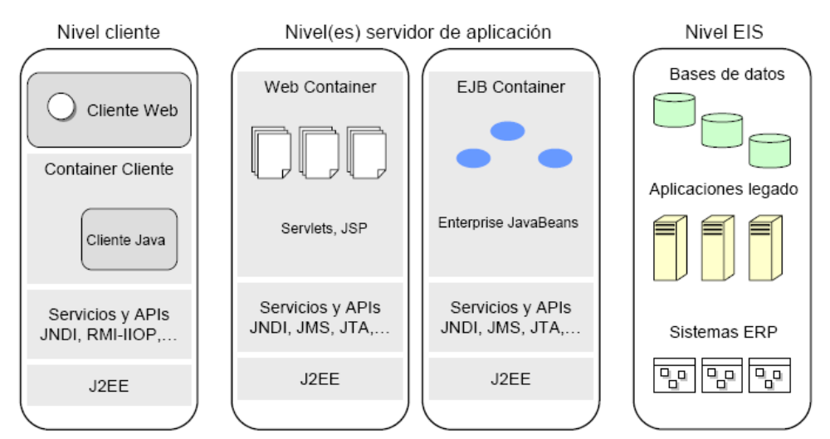
Ejemplo de la arquitectura
Copyright ISIPE – Instituto de Servicios Informáticos para Empresas – Universidad Siglo 21 – Cualquier copia u otro uso debe ser autorizado expresamente por ISIPE UNIVERSIDAD SIGLO 21.

Slide 43
Servicios Web
Copyright ISIPE – Instituto de Servicios Informáticos para Empresas – Universidad Siglo 21 – Cualquier copia u otro uso debe ser autorizado expresamente por ISIPE UNIVERSIDAD SIGLO 21.

Slide 44
Servicios Web
Son aplicaciones Web empresariales, que usan archivos XML estándar y protocolos de comunicación para intercambiar datos con los clientes que la peticionan.
La plataforma Java EE provee APIs XML y herramientas para diseñar, desarrollar, testear y desplegar servicios web.
Copyright ISIPE – Instituto de Servicios Informáticos para Empresas – Universidad Siglo 21 – Cualquier copia u otro uso debe ser autorizado expresamente por ISIPE UNIVERSIDAD SIGLO 21.

Slide 45
XML
Al igual que el HTML el XML utiliza tags -etiquetas- (palabras entre corchetes agudos: '<' y '>') y atributos (de la forma name="valor") XML usa las etiquetas sólo para delimitar piezas de datos, y deja la interpretación de los datos, completamente, a la aplicación que los lee.
Los archivos XML son archivos de texto.
XML es gratis, independiente de la plataforma y ampliamente distribuida
Copyright ISIPE – Instituto de Servicios Informáticos para Empresas – Universidad Siglo 21 – Cualquier copia u otro uso debe ser autorizado expresamente por ISIPE UNIVERSIDAD SIGLO 21.

Slide 46
Protocolo de transporte SOAP
Los requerimientos de los clientes y las respuesta de los servicios web son transmitidos como mensajes Simple Object Access Protocol (SOAP) sobre HTTP, todos corriendo en diferentes plataformas en diferentes direcciones de internet.
Copyright ISIPE – Instituto de Servicios Informáticos para Empresas – Universidad Siglo 21 – Cualquier copia u otro uso debe ser autorizado expresamente por ISIPE UNIVERSIDAD SIGLO 21.

Slide 47
WSDL
The Web Services Description Language (WSDL)
Basado en XML estándar
Describe el servicio:
  Nombre del servicio
  Locación
  Forma de comunicación con el servicio
Los descriptores de servicios WSDL pueden ser:
  Almacenados en registros UDDI.
  Publicados en la web.
Copyright ISIPE – Instituto de Servicios Informáticos para Empresas – Universidad Siglo 21 – Cualquier copia u otro uso debe ser autorizado expresamente por ISIPE UNIVERSIDAD SIGLO 21.

Slide 48
UDDI
Universal Description, Discovery and Integration (UDDI).
Basado en XML
Publicar información in Internet acerca de los servicios Web.
Copyright ISIPE – Instituto de Servicios Informáticos para Empresas – Universidad Siglo 21 – Cualquier copia u otro uso debe ser autorizado expresamente por ISIPE UNIVERSIDAD SIGLO 21.

Slide 49
Servicios Web
Aplicaciones empresariales que utilizan XML como medio de interconexion y envio de datos
  Parámetros
  Simple Object Access Protocol (SOAP)
    Protocolo de transporte HTTP-SOAP
  Web Services Description Language (WSDL)
Copyright ISIPE – Instituto de Servicios Informáticos para Empresas – Universidad Siglo 21 – Cualquier copia u otro uso debe ser autorizado expresamente por ISIPE UNIVERSIDAD SIGLO 21.

Slide 50
Ensamble de una aplicación Empresarial y despliegue
Copyright ISIPE – Instituto de Servicios Informáticos para Empresas – Universidad Siglo 21 – Cualquier copia u otro uso debe ser autorizado expresamente por ISIPE UNIVERSIDAD SIGLO 21.

Slide 51
Unidad estándar
La aplicación empresarial es empaquetada en una o mas unidades estándares para su despliegue
Componentes (servlets, JSP, EJB.. etc)
Un descriptor de despliegue
Copyright ISIPE – Instituto de Servicios Informáticos para Empresas – Universidad Siglo 21 – Cualquier copia u otro uso debe ser autorizado expresamente por ISIPE UNIVERSIDAD SIGLO 21.

Slide 52
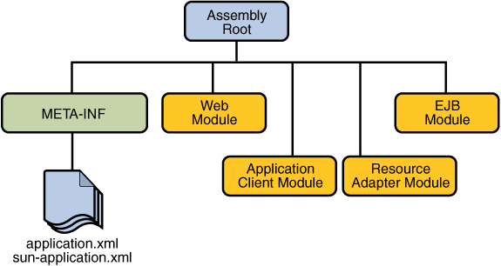
Archivo EAR
Copyright ISIPE – Instituto de Servicios Informáticos para Empresas – Universidad Siglo 21 – Cualquier copia u otro uso debe ser autorizado expresamente por ISIPE UNIVERSIDAD SIGLO 21.
fuente: Sun Microsystems

Slide 53
Archivo EAR
Archivo de extención .ear, representa la aplicación empresarial:
  Módulo EJB: contiene empaquetadas en un archivo jar las clases para los componentes EJB.
  Modulo Web: (.war) Serlets, JSP y demás archivos necesarios para la aplicación Web (Gif, HTML).
Copyright ISIPE – Instituto de Servicios Informáticos para Empresas – Universidad Siglo 21 – Cualquier copia u otro uso debe ser autorizado expresamente por ISIPE UNIVERSIDAD SIGLO 21.

Slide 54
Roles
División de roles hacia un concepto de módulos reusables.
Copyright ISIPE – Instituto de Servicios Informáticos para Empresas – Universidad Siglo 21 – Cualquier copia u otro uso debe ser autorizado expresamente por ISIPE UNIVERSIDAD SIGLO 21.

Slide 55
Roles
División en tareas específicas para cada desarrollador.
Los desarrolladores de EJB se focalizan en la lógica de negocio.
Encargado del despliegue.
Administrador.
Copyright ISIPE – Instituto de Servicios Informáticos para Empresas – Universidad Siglo 21 – Cualquier copia u otro uso debe ser autorizado expresamente por ISIPE UNIVERSIDAD SIGLO 21.

Slide 56
Conclusiones
• La funcionalidad del negocio está escrita en Java, un lenguaje portable, potente y orientado a objeto.
• La funcionalidad del negocio es accesible a cualquier producto CORBA, lo que permite que aplicaciones escritas en C++ o cualquier otro lenguaje que no sea Java puedan acceder a la misma. Esto equivale a decir que la funcionalidad del negocio es universalmente accesible.
• Gran parte de los servicios requeridos para implementar la funcionalidad del negocio son accesible a través de APIs estándar, en lugar de APIs propietarias, lo que permite evitar caer completamente en las manos de un fabricante.
• Gran parte de la funcionalidad es proporcionada por el Servidor de Aplicaciones, lo que hace el desarrollo mucho más fácil: piense en la sencillez con que está implementado el soporte de seguridad o el soporte para transacciones.
Copyright ISIPE – Instituto de Servicios Informáticos para Empresas – Universidad Siglo 21 – Cualquier copia u otro uso debe ser autorizado expresamente por ISIPE UNIVERSIDAD SIGLO 21.

Slide 57
Fuentes
Sun: http://java.sun.com/javaee/5/docs/tutorial/doc/
www.borland.com
www.jboss.org
Copyright ISIPE – Instituto de Servicios Informáticos para Empresas – Universidad Siglo 21 – Cualquier copia u otro uso debe ser autorizado expresamente por ISIPE UNIVERSIDAD SIGLO 21.

Slide 58
Para terminar
Preguntas?
Copyright ISIPE – Instituto de Servicios Informáticos para Empresas – Universidad Siglo 21 – Cualquier copia u otro uso debe ser autorizado expresamente por ISIPE UNIVERSIDAD SIGLO 21.

